Slide 1


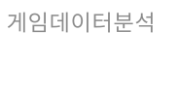

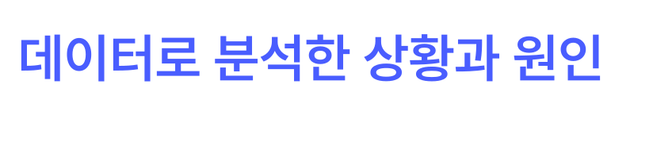

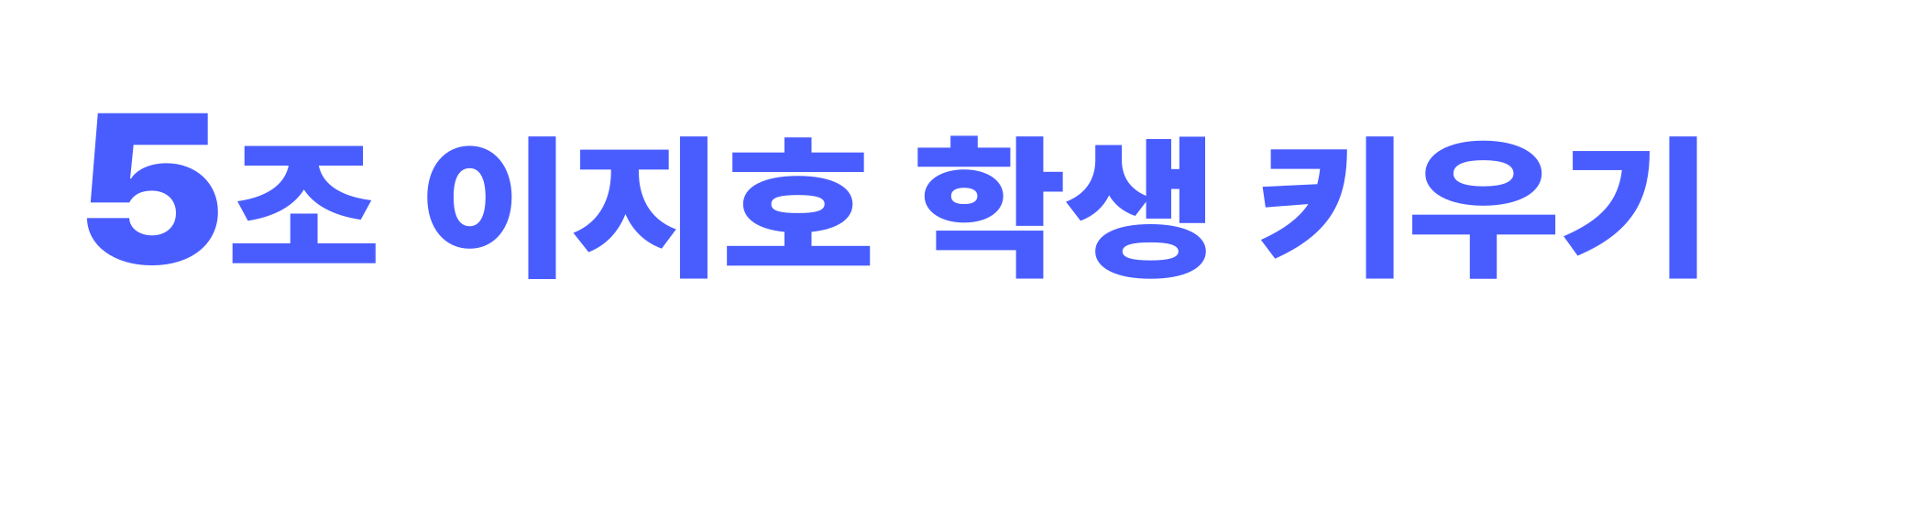
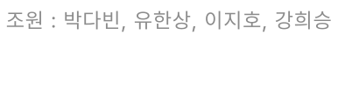
Notes:
인사 아주 빠르게

Slide 2
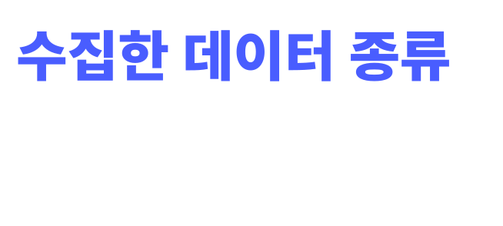


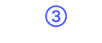







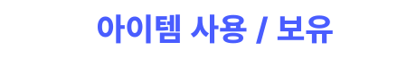

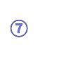
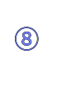
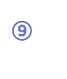



Notes:
저희 조가 쌓은 데이터 로그는 총 9개로 이 로그들을 기반으로 분석 하였습니다.

Slide 3
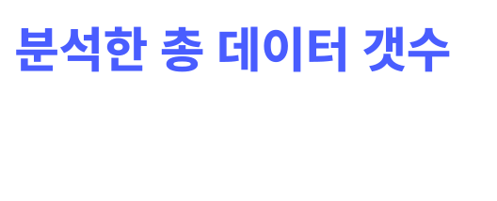
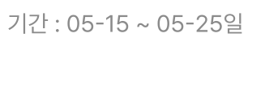
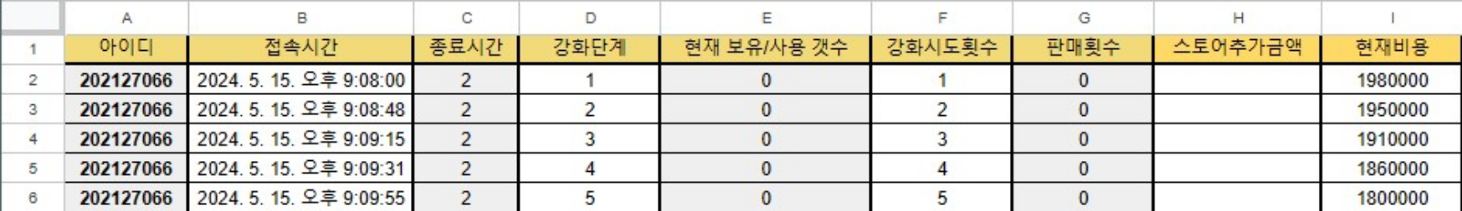
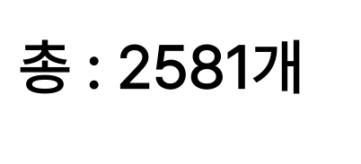
Notes:
데이터 개수는 총 2581개 입니다.

Slide 4








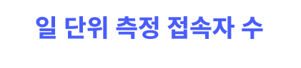
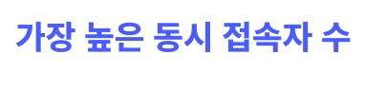
Notes:
정식 출시 후 게임의 전반적인 운영상태를 확인하기 위해 ARU, DAU, MCU를 기본적으로 파악 해 보았습니다

Slide 5


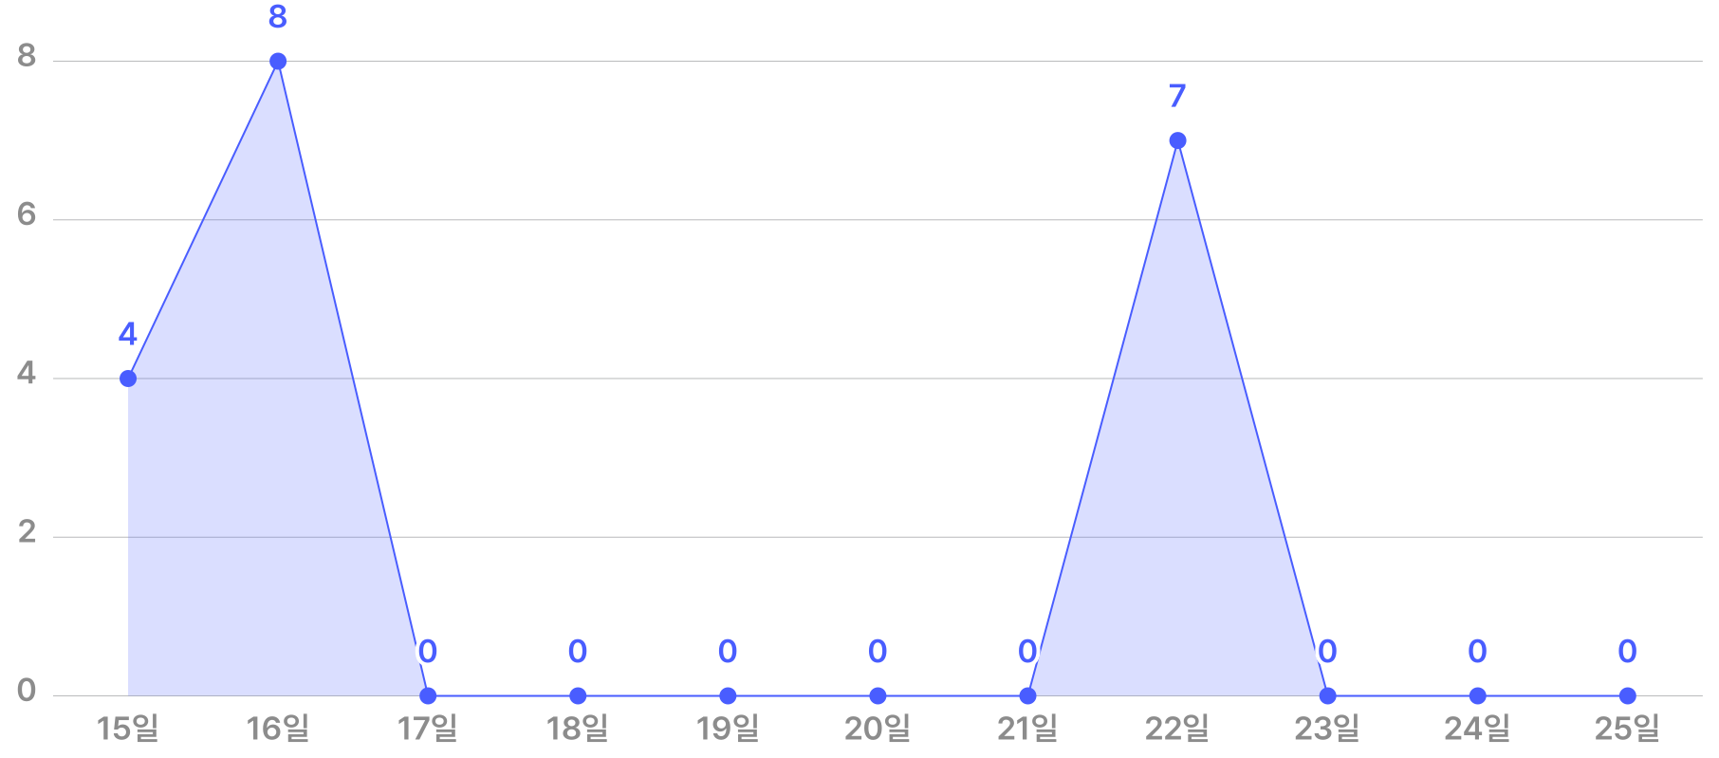
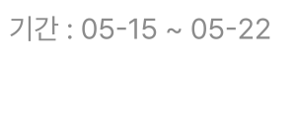
Notes:
누적 등록자 수 입니다 정식 출시한 16일 등록자 수는 8명이며 이후로 22일전까지 이용자가 늘어나지 않았습니다

Slide 6

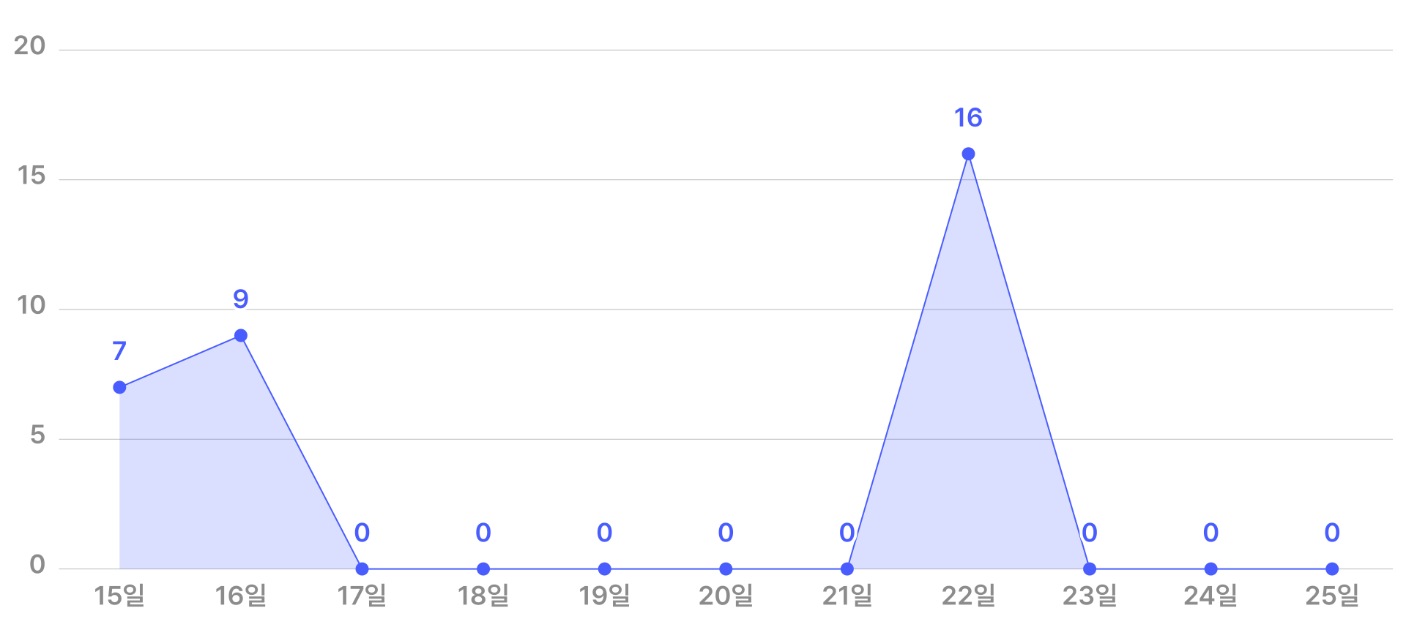
Notes:
일 단위 측정 접속자 수 입니다 ARU와 마찬가지로 정식 출시한 16일 9명 이후로 22일까지 접속자수는 0명입니다.

Slide 7

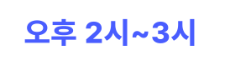
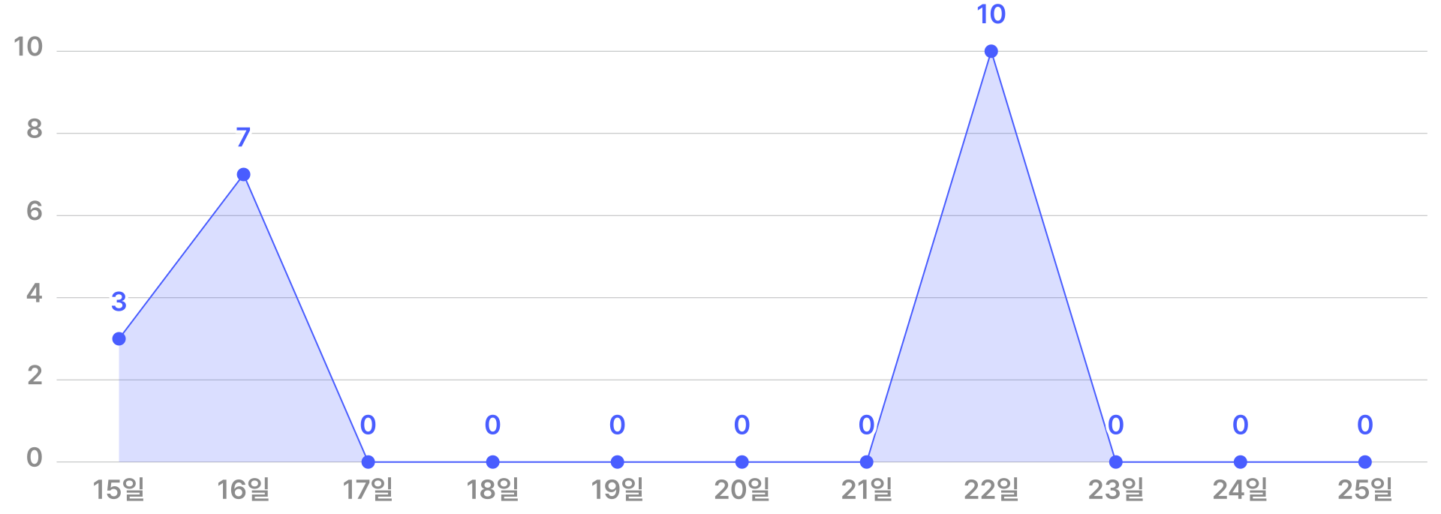
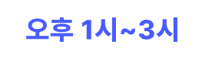
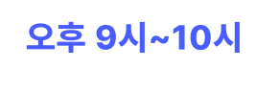
Notes:
가장 많은 동시 접속자가 발생한 날짜와 시간대를 측정했습니다. 정식 출시한 16일은 오후 1~3시에 7명이 접속하였으며 22일 오후 2~3시 10명입니다 .

Slide 8


Notes:
결론은 게임이 정상적으로 운영되고 있지 않다 라는 결론이 나왔습니다.

Slide 9

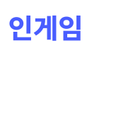
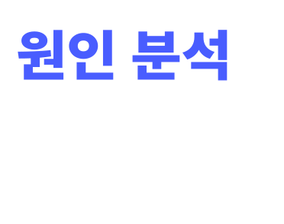
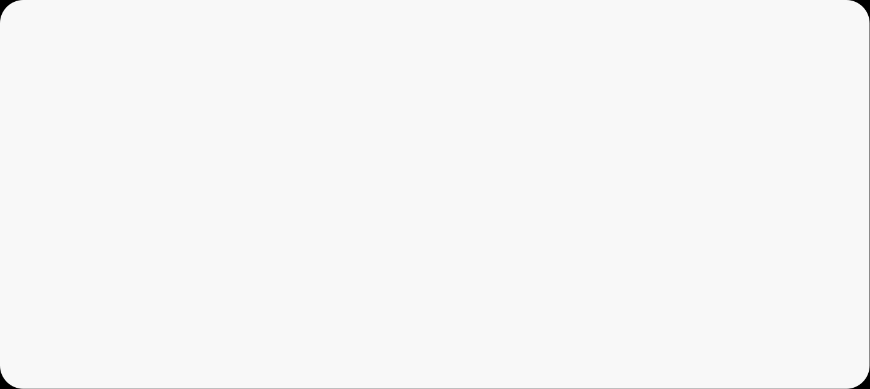
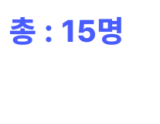
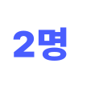

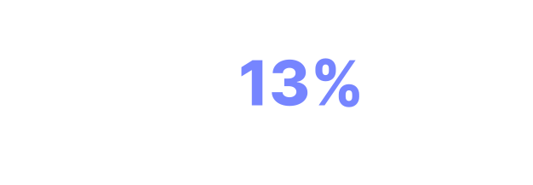
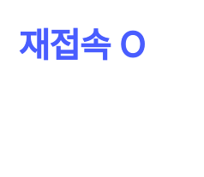
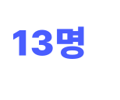
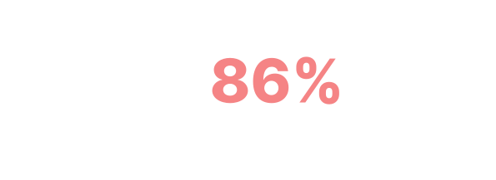

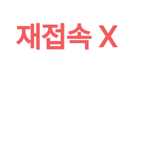
Notes:
원인을 찾아보려고 접속자들의 재접속 기록이 있는 이용자와 없는 이용자를 구분 해 봤더니 재접속을 하지 않는 이용자가 86% 였습니다.

Slide 10
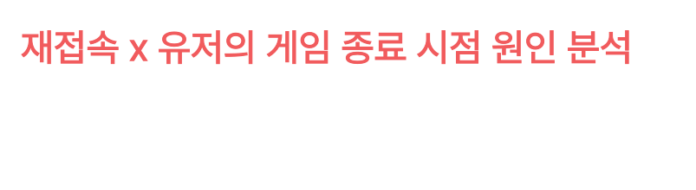
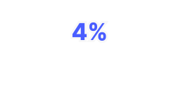
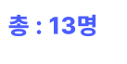
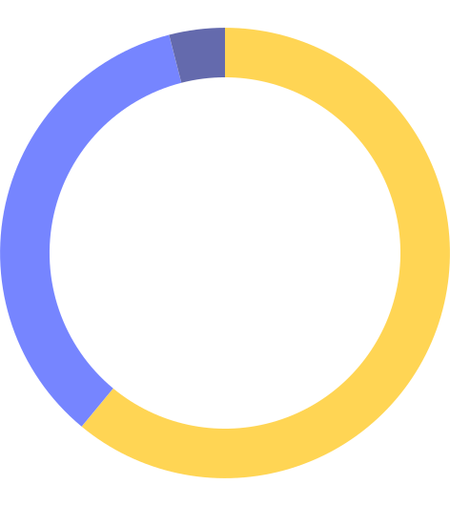
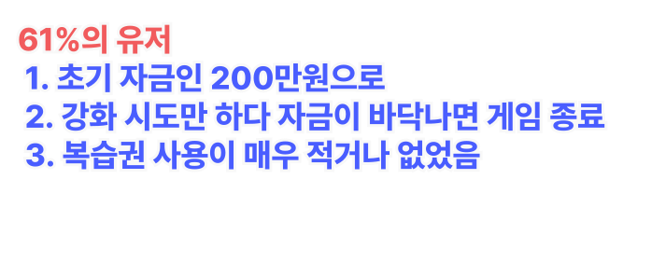

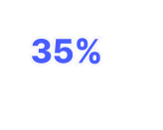
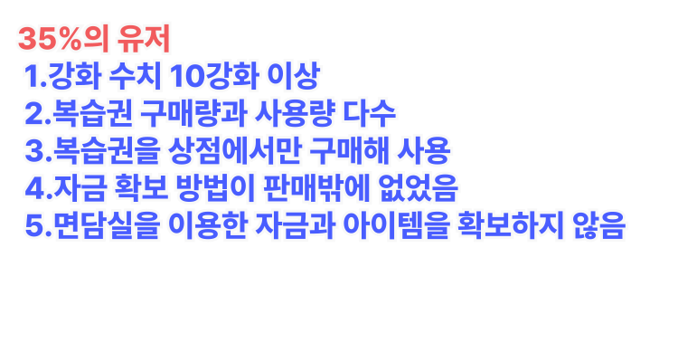
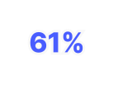

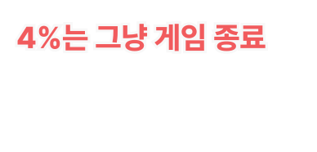
Notes:
그래서 재접속 기록이 없는 이용자의 데이터 로그를 분석하여 마지막 접속 전 게임 종료 유형을 나눴습니다.

Slide 11

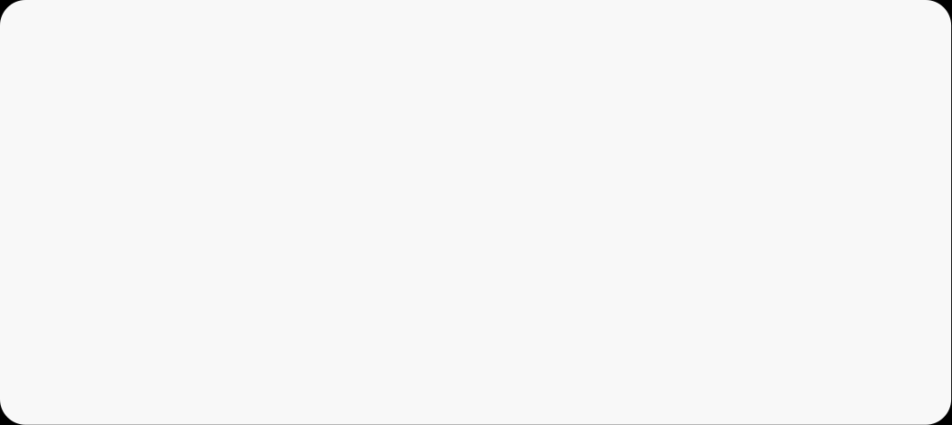
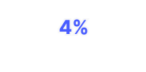

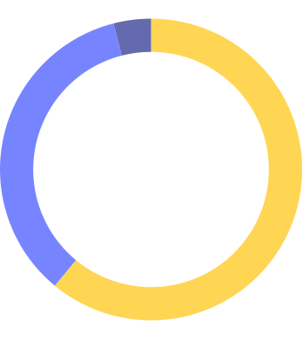
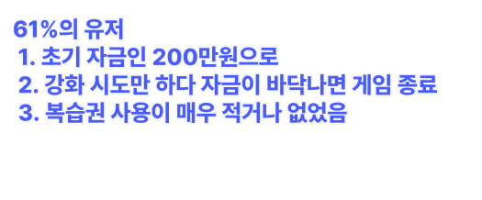
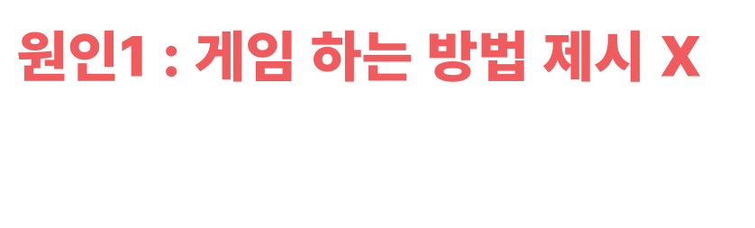




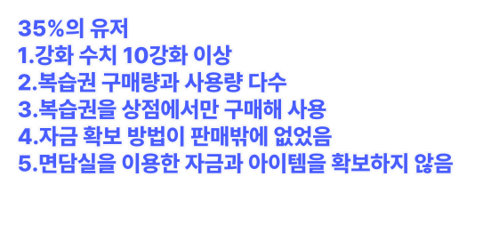

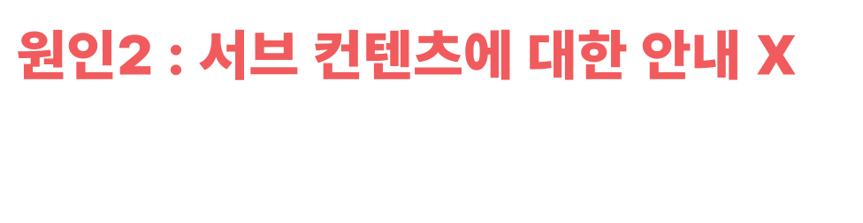
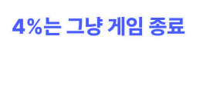
Notes:
61%의 유저가 재접속을 하지 않은 이유 입니다. 인게임 플레이를 해보니 로그인 이후 게임의 메인 화면만 출력되어 이게 어떤 게임인지 뭐 하는 게임인지 게임을 하는 목적이 무엇인지 알려주지 않고 있습니다
35%의 유저가 재접속을 하지 않은 이유 입니다. 위 원인과 동일합니다 서브 컨텐츠에 대한 안내가 전혀 없었습니다. 이로 인해 접속자 수가 수업 시간 이후로 0명이라는 결과로 나타났습니다.

Slide 12













Notes:
인게임에서만 원인을 찾지 않고 외적으로도 찾아보았습니다 이것은 게임을 배포한 홈페이지에 달린 리뷰를 분석하여 공통적으로 나온 키워드를 정리 한 것 입니다.
업데이트 과정에서 입력시간과 렉이 걸리는 문제는 해결했으니 남은 원인은 설명없음 이였습니다. 인게임 원인과 동일한 결과가 나왔습니다.

Slide 13




Notes:
또 다른 외적 원인을 파악하려 경쟁사 게임들과 조회수를 비교 해 봤더니 조회수가 제일 적었습니다.

Slide 14











Notes:
어떤 차이점이 있어 관심도가 낮은지 파악해보니 지엠부재 홍보 이벤트 부분에서 큰 차이가 있었습니다

Slide 15






Notes:
원인 총 정리 입니다 이것을 해결하기 위한 방법을 도출하였습니다.

Slide 16

















Notes:
원인 1번과 2번은 같은 해결법이 있었습니다 정보를 제공해주는 부분에서 문제가 있었으니 정보를 제공해주면 됩니다
원인 3번은 소통을 위한 GM을 채용함으로써 유저와의 거리를 좁히겠습니다
원인 4번은 게임 참여 유도를 위한 경품 이벤트를 게시하겠습니다.
원인 4번은 경품 이벤트를 게시하겠습니다.

Slide 17













Slide 18









